Slide 1
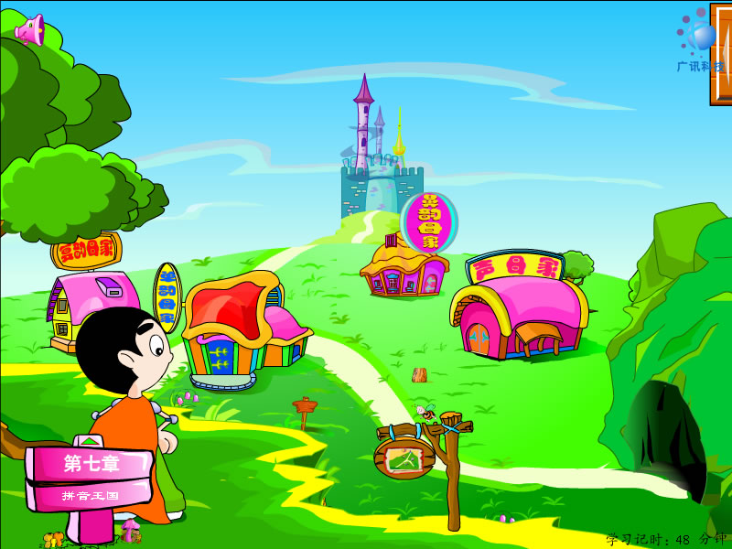

ie üe er

Slide 2

认一认
ui iu ao
ou ei ai

Slide 3

排排队
ai ei ui ao ou iu

Slide 4

一棵椰树
ie
ie
iē ié iě iè

Slide 5

ie
ei

Slide 6

变一变
i
y
e

Slide 7
ye ye ye ye

Slide 8

弯弯月牙
üe

Slide 9
üē üé üě üè

Slide 10

üe
yue

Slide 11

yue
üe
yüe
üe

Slide 12
yuē yué yuě yuè

Slide 13
拼一拼
n nüe
üe
l lüe

Slide 14
拼一拼
j jue
q üe que
x xue

Slide 15


小ü小ü有礼貌，
见了jqx就脱帽。

Slide 16
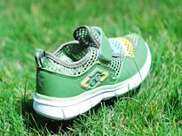
xié
鞋
x--ié---xié

Slide 17

xuē
靴
x--uē---xuē

Slide 18
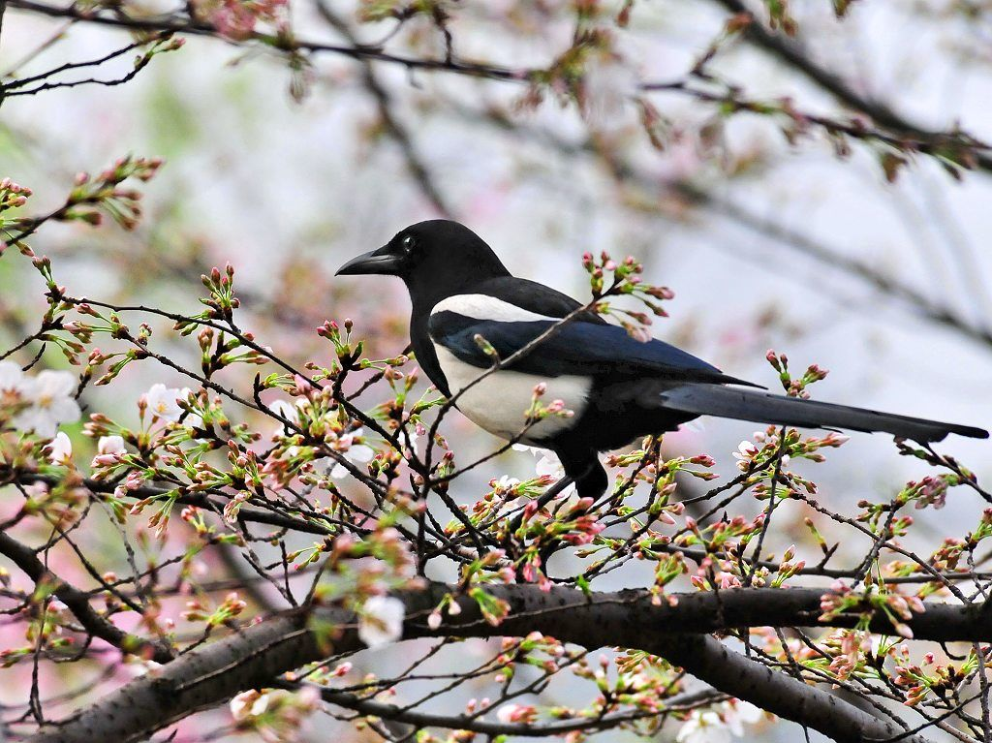
xǐ què
喜 鹊
q--üè---què

Slide 19
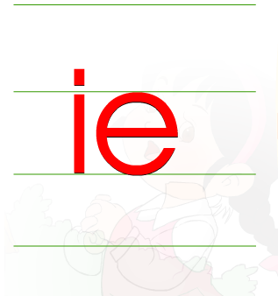
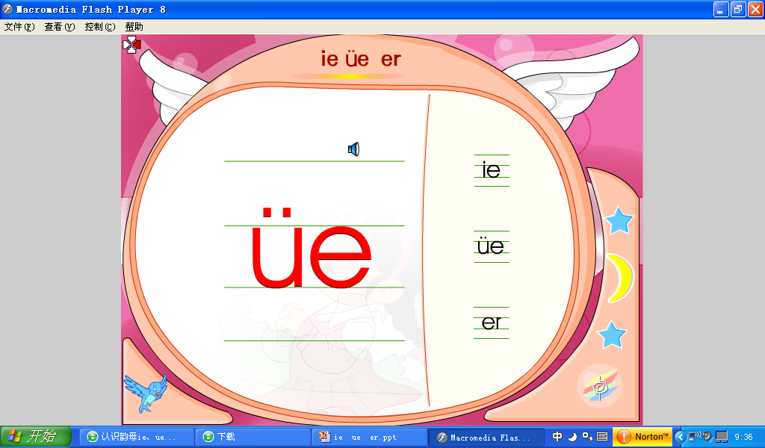

Slide 20


大耳朵
er
ěr duo

Slide 21
我不是复韵母，我是特殊韵母。谢谢复韵母兄弟和我做朋友，我不再孤单了！和朋友在一起我真快乐!
er

Slide 22
ēr ér ěr èr

Slide 23
ér
儿童 儿子 而且
ěr
耳朵 耳机 鱼饵
èr
第二名 一（2）班

Slide 24
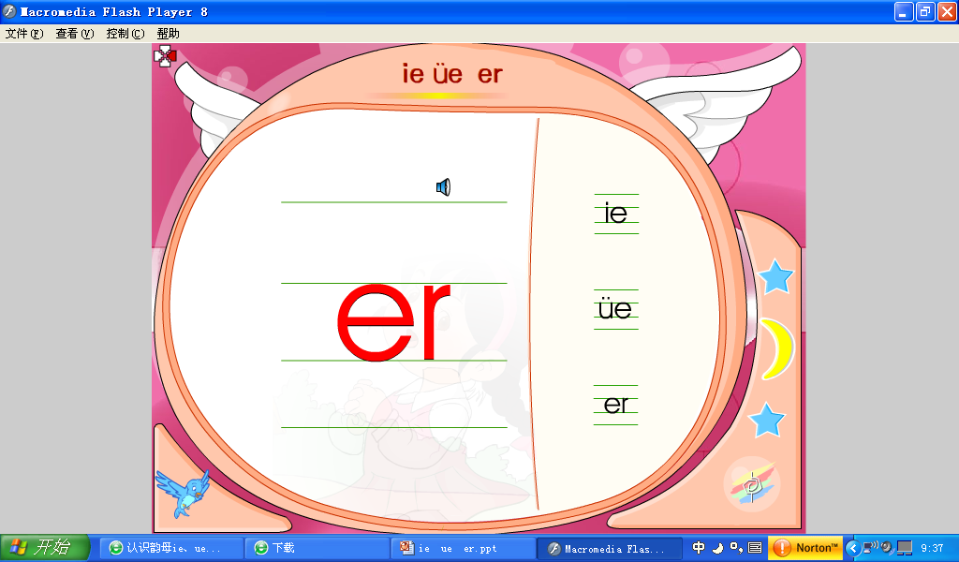

Slide 25
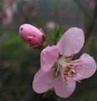
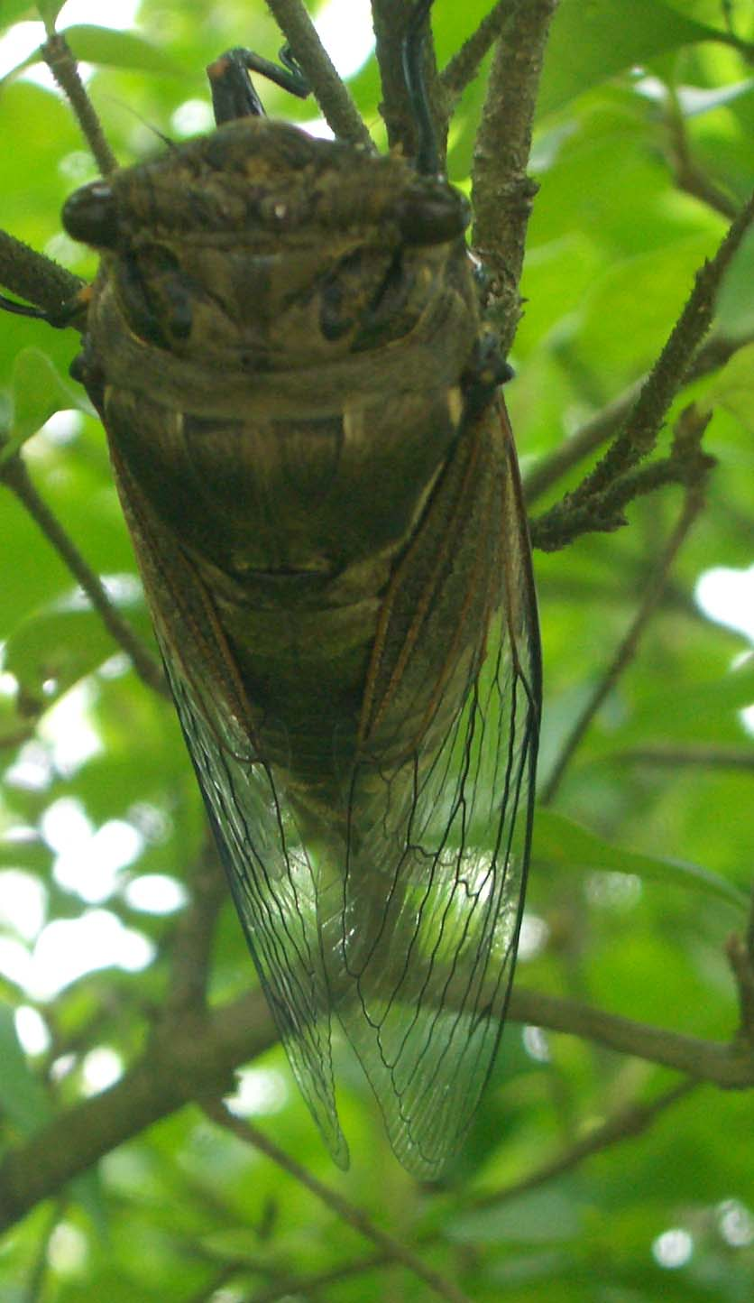


ér
春天花儿俏。
ér
夏天蝉儿叫。
yè
秋天枫叶红。
xuě
冬天雪花飘。

Slide 26


我是小小邮递员
yuè
nüè
xuě
jué
dié
jiē
lüè
yè
què
ěr
jiě

Slide 27
yuè qiú hēi yè
tiě lù má què
èr shí hú dié
yě cǎo ěr jī

Slide 28
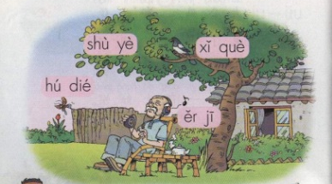

Slide 29
kè hòu，dà jiā yì qǐ dié
课 后, 大 家 一 起 叠
zhǐ fēi jī，zuò tiē huà niē
纸 飞 机, 做 贴 画, 捏
ní wá wa， yǒu qù jí le。
泥 娃 娃, 有 趣 极 了。

Slide 30
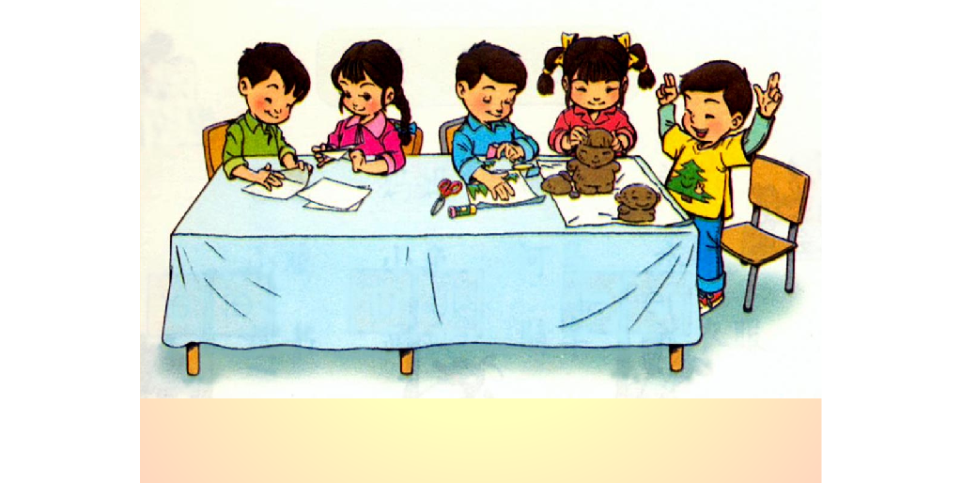
课后，大家一起叠飞机，做贴画，捏泥娃娃，有趣极了。

Slide 31

我 会 说：
课后，大家一起 ，
， ，有趣极了。

Slide 32

yuè er wān wān
月 儿 弯 弯
yuè er wān wān guà lán tiān
月 儿 弯 弯 挂 蓝 天,
xiǎo xī wān wān chū qīng shān
小 溪 弯 弯 出 青 山,
dà hé wān wān liú rù hǎi
大 河 弯 弯 流 入 海,
jiē dào wān wān dào xiào yuán
街 道 弯 弯 到 校 园.

Slide 33


Slide 34
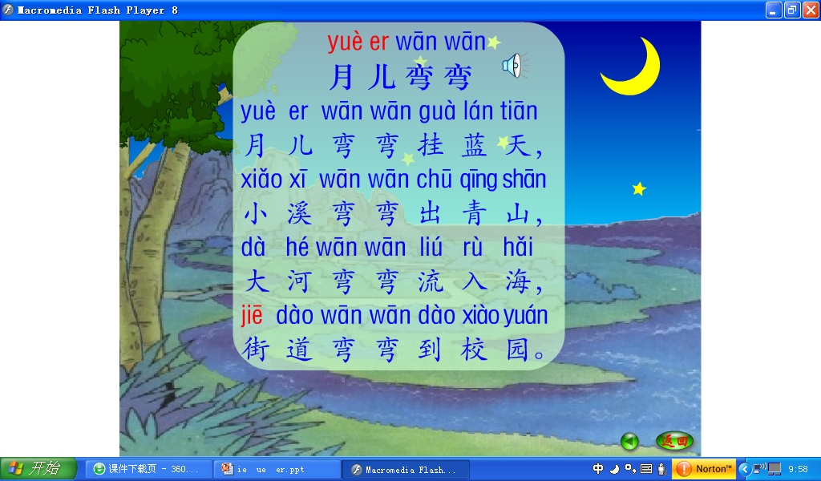
弯弯 。

Slide 35
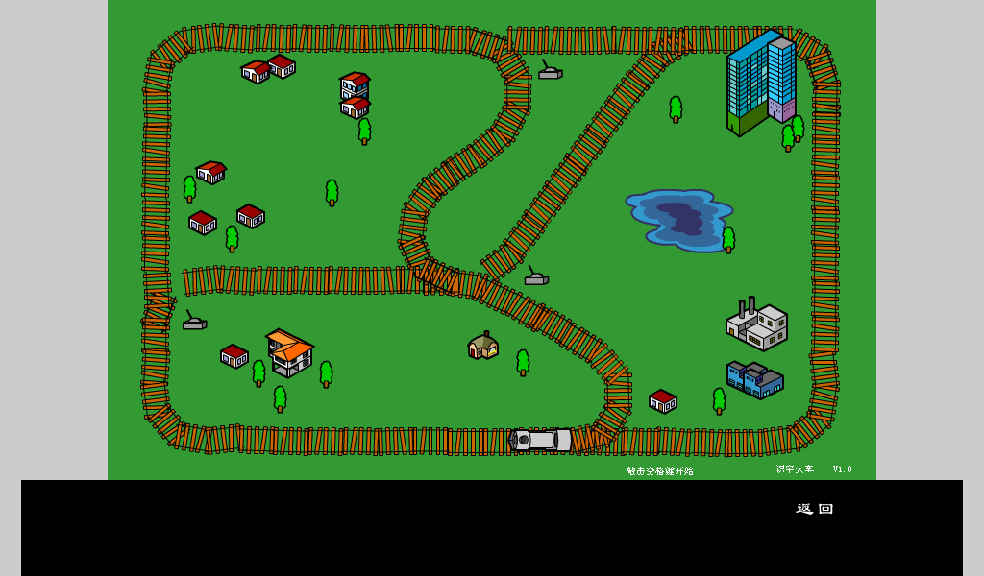
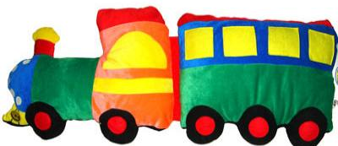
在家里
家门口

Slide 36
有水
有鱼

Slide 37
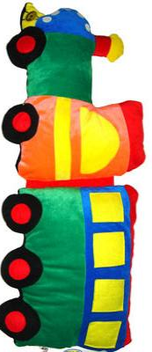
洗衣机
手机

Slide 38

飞车
飞过

Slide 39
家校
校服

Slide 40
出入
入口

Slide 41
河水
河马

Slide 42
儿子
牛儿

